Slide 1
[Sec-1]
最新の Identity Services Engine ご紹介
エンタープライズシステムエンジニアリング シニアシステムズエンジニア
瓜倉 格

Slide 2
アジェンダ
  ISEとは
  ISEで実現できる付加価値 - 連携ソリューション紹介
  ISEの構成、ライセンス
  認証、認可について
  サンプル設定
  ISE2.0以降の主だった新機能 – TACACS+、3rd Party NAD
  今後のISEの展望
こちらの資料には非表示スライドが含まれいています。
PSU Weekでは、時間の関係で説明はしておりませんが、お役立て頂ける資料として非表示で残してあります。

Slide 3
1. ISEとは

Slide 4









Cisco Identity Services Engine (ISE)
昨今のワークスタイルに求められるマルチデバイス環境に対応した高機能認証サーバ
Anti-BYOD / BYOD
ゲストアクセス
Cisco TrustSec
不正端末排除
私有端末利用
アクセス権限制御
企業ネットワーク全体に共通ポリシーを適用
（有線・無線・VPNアクセスにおけるユーザ管理の統合）
3rd Party Device
Cisco Family

Slide 5















ISEで実現するセキュアアクセス
Cisco VPN
終端装置
従業員は支給モバイル端末からVPN経由で一部社内サーバを閲覧
インターネット
クラウドサービス
従業員はコンプライアンス準拠PC端末から
有線経由で社内リソースへフルアクセス
Ciscoスイッチ
キャンパス
ネットワーク
内部リソース
役員は私物端末を専用無線LANに接続して業務に利用
Cisco
アクセスポイント
Cisco ワイヤレス
LAN コントローラ
Cisco ISE
ポリシー サービス
来訪者にはゲストアカウントを発行し
インターネットアクセスを提供
組織のネットワークポリシーを
中央で統合管理・監視

Slide 6
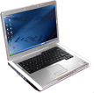




サポート認証方式
802.1X
802.1xサプリカント有り
従業員端末
外部連携：
ユーザディレクトリ
- RADIUS
- Active Directory
- LDAP Servers
- Token Servers
ロギング
- Syslog Servers
モニタリング連携
- Prime Infrastructure
(PI)
MAC Authentication Bypass (MAB)
802.1xサプリカントなし
ユーザインプット不可端末
RADIUS
Web Authentication
802.1xサプリカントなし
ゲストアクセス / 持込端末
TACACS+
ネットワーク機器のアクセス管理
※ISE2.0〜対応（Device Adminライセンスが必要）

Slide 7
TACACS+ : デバイス管理のためのAAA
ネットワーク管理ユーザーに対し、ログイン可能なデバイスと、実施可能なコマンドを柔軟かつ細かいレベルで制御・監視
Device Administration ライセンスが必要
提供機能:
  コマンドレベルの認可
  詳細な監査ログ
  フローベース制御

Slide 8

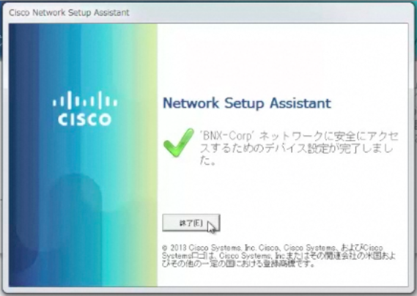






ISEが提供する接続端末への各種サービス
マルチデバイス環境を実現するための様々な課題に対応します
接続端末の可視化
端末管理・証明書配布サービス
?
IP:192.168.83.242. MAC:xxx
13時に東京ビルの2階会議室に接続
ユーザAさんのiPad (ver 6.0)
BYODのためポリシーアクセス拒否
IT管理者の個別対応
利用者のセルフサービス
コンプライアンス準拠
セキュアなゲストアクセスサービス
ゲストアクセス環境が不整備だと・・・
無線ルータ不正利用
ポリシー違反端末
端末検疫
MDM管理
申請者向け
一時アクセス
※MDM: モバイルデバイスマネジメント
WiFi固定キーの流出

Slide 9


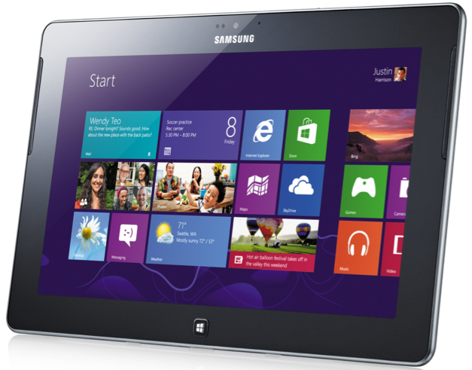


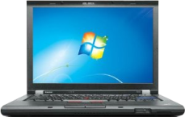
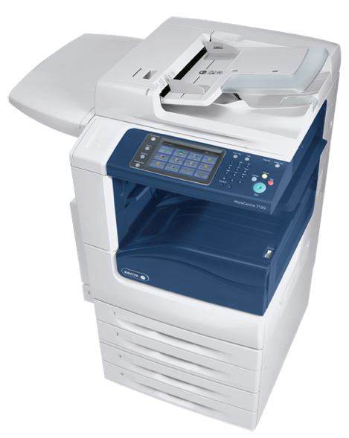
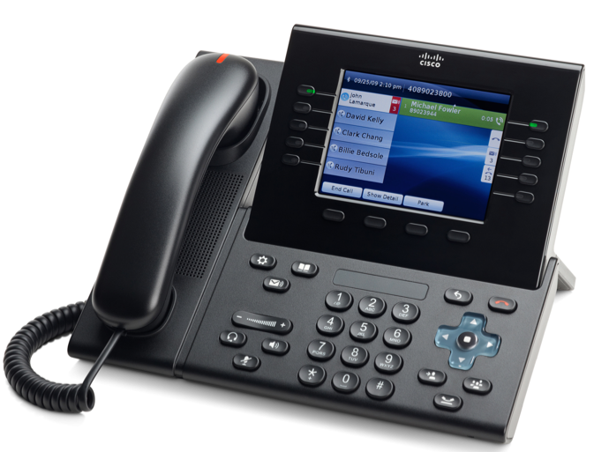
デバイスプロファイリング
Cisco Feed
ISE上のエンドポイントプロファイリングポリシーに基づき端末をプロファイル
  フィードサービスによる更新
  カスタムポリシー対応
複数のプローブを使用して端末情報を収集
  DHCP / DHCP SPAN
  HTTP / HTTP SPAN
  RADIUS
  Network Scan
  DNS
  SNMP Trap / Query

Slide 10
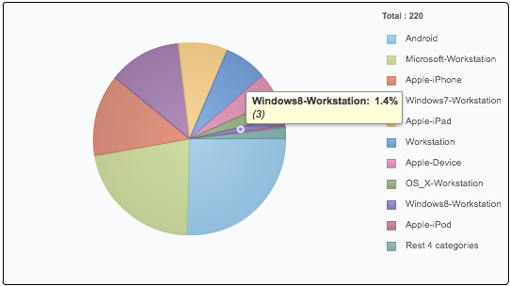

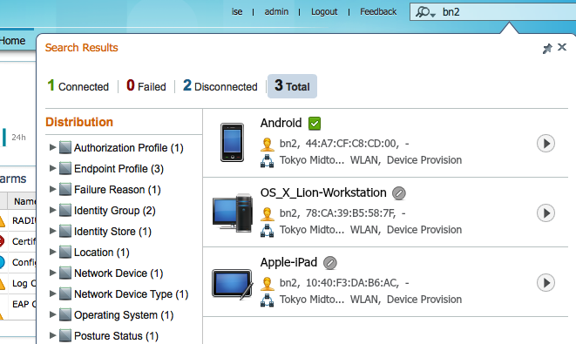
プロファイリングデータの利活用
接続端末の可視化
端末種別に応じた認可
PC
ACL
Mobile
ACL
Voice VLAN
ネットワーク上の端末種別を可視化
同一ユーザアカウント
端末種別に応じて異なるアクセス権を付与
（例：ダイナミックVLAN, ダウンローダブルACL）
ユーザ毎の接続端末をモニタリング

Slide 11
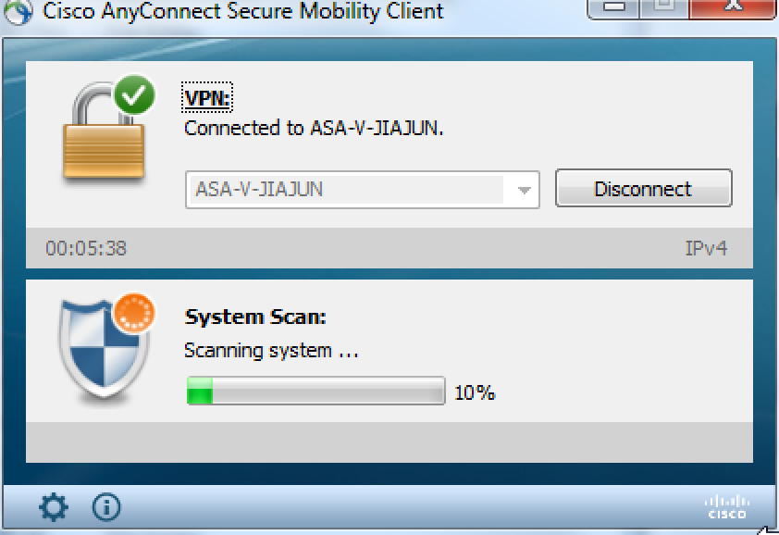
エンドポイントセキュリティ連携
企業端末の識別、コンプライアンスチェックおよび修復
PC: 検疫
モバイル: MDM連携
OS, パッチ
Cisco AnyConnect Agent
Postureモジュール
Meraki System Manager
Symantec App Center (4.1.10)
airwatch (6.2)
CITRIX XenMobile (8.0)
MobileIron (5.5)
SAP Afaria (7 SP3)
Good (2.3)
Maas360
AV/ASインストール
MDMポリシーチェック
デバイス登録有無
コンプライアンス準拠
ディスク暗号化
PINロック
ジェイルブレイク
Manufacturer
モデル
IMEI / UDID
シリアルナンバー
OS バージョン
電話番号
アプリケーション /
プロセス起動
パッチマネジメント
システム
ネットワークを問わず（無線・有線・VPN）
一貫性のある端末コンプライアンスを提供
Windows, MACの検疫に対応

Slide 12
参考）アセスメント/修復 対応項目一覧
 | ISE Posture Agent for Windows | Web Agent for Windows | NAC Agent for Mac OS X
チェック項目 | OS/Service Packs/Hotfixes Process Check Registry Check File Check Application Check AV Installation AV Version/AV Definition Date AS Installation AS Version/AS Definition Date Patch Management Check Windows Update Running Windows Update Configuration WSUS Compliance Settings | OS/Service Packs/Hotfixes Process Check Registry Check File Check Application Check AV Installation AV Version/AV Definition Date AS Installation AS Version/AS Definition Date Patch Management Check Windows Update Running Windows Update Configuration WSUS Compliance Settings | Service Check ** File Check ** Application Check ** AV Installation AV Version/Def Date AS Installation AS Version/Def Date Patch Management Check ** (** AC 4.1 and ISE 1.4)
修復方法 | Message Text (Local Check) URL Link (Link Distribution) File Distribution Launch Program AV Definition Update AS Definition Update Patch Management Remediation Windows Update WSUS | Message Text URL Link File Distribution Patch Management Remediation | Message Text URL Link AV Live Update (AS Live Update)

Slide 13

参考） Cisco ISEとMDMの連携で、
ネットワークとデバイスのセキュリティを提供
これまでのCiscoセキュリティ製品の機能に加え、検疫機能を強化します
Cisco ISEとMDMサーバへ
登録誘導・強制、制御
ポリシー違反端末に
制限付きアクセスを適用可
社内ネットワーク接続時、
未登録デバイスは、登録ポータルに誘導され、
社内ポリシー適用を強制できます。
社内ポリシー未準拠デバイスに、
制限付きのネットワークアクセスを適用します。
（不正アクセス/外部脅威の侵入防止）
Cisco Identity
Services Engine
（ISE）
Cisco Identity
Services Engine
（ISE）
登録・強制
接続
社内ネットワーク
MDM製品
MDM製品
会社支給/BYOD
ポリシー未準拠
デバイス

Slide 14


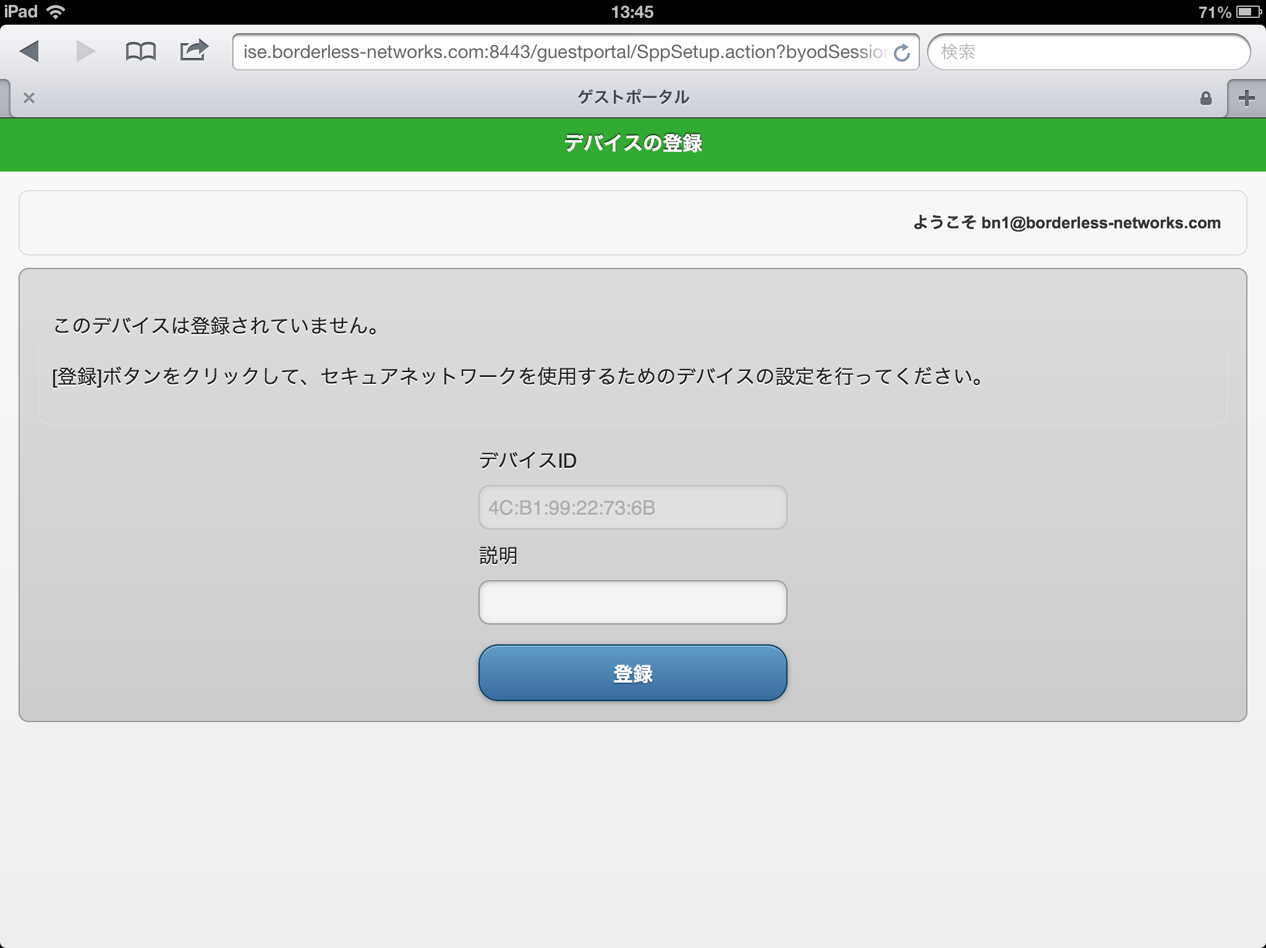
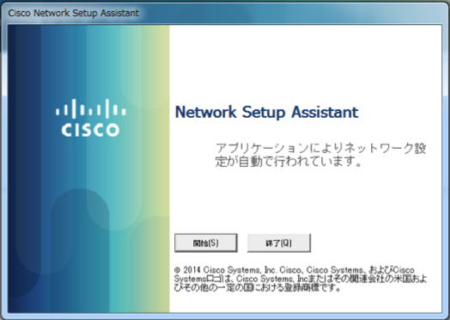
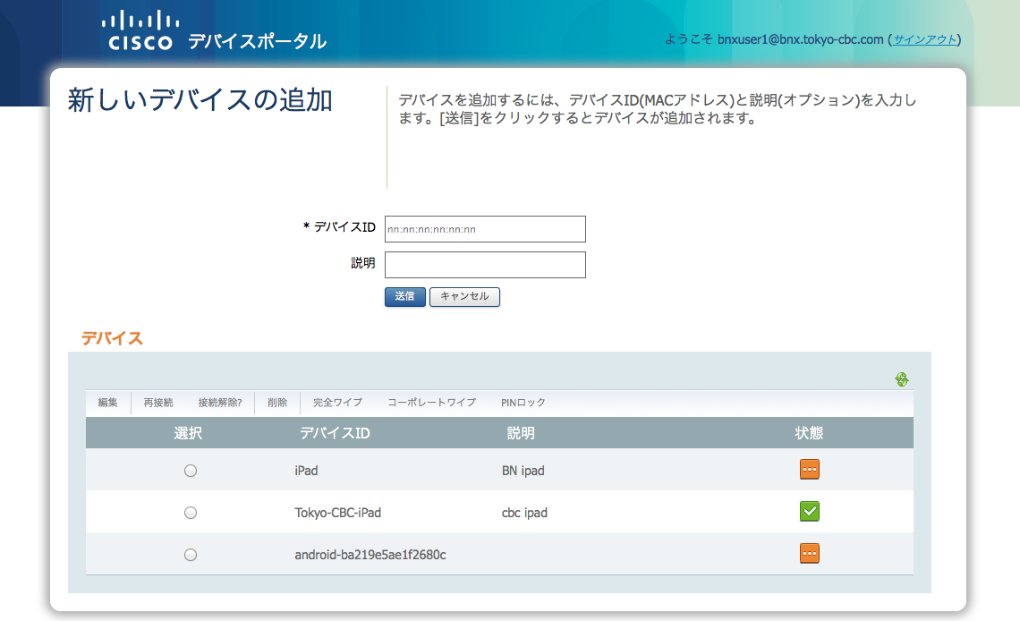
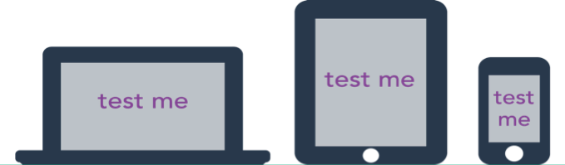
セルフプロビジョニング（証明書配布）
セルフサービスの端末登録フローを提供
多様な端末設定オプション
  無線・有線サプリカント設定
  証明書配布（外部CAサーバ連携連携、内部認証局機能※ISE 1.3〜）
サポート端末：iOS, Android, Windows, MAC
  ※ Androidでは専用App (Network Setup Assistant)、Windows, MACでは
  専用ウィザードを使用
エンタープライズ
ルートCA
（オプション）
※ISE1.4よりAPI経由, 2.0よりWeb経由の証明書配布に対応
Cisco ISE Certificate Authority
自動設定ウィザード
端末管理ポータル
端末登録ポータル
認証時のユーザIDおよび、申請端末のMACアドレスを
属性に持つユーザ証明書を動的に発行

Slide 15
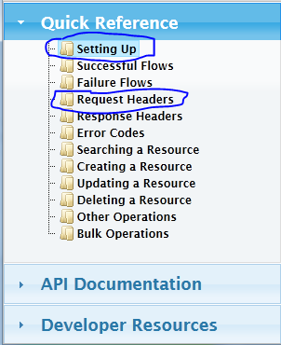
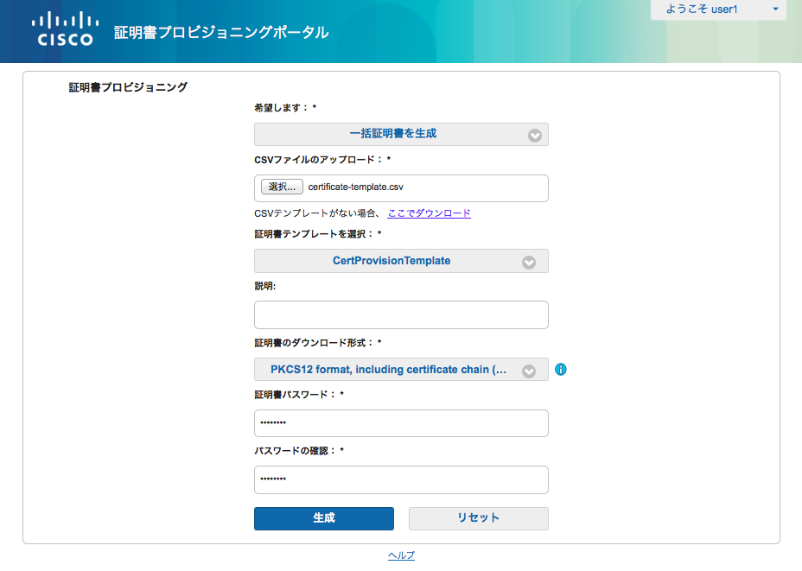
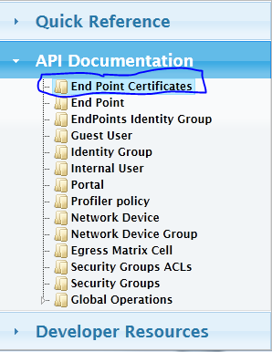
ISE 認証局機能 証明書発行機能拡張
ISE 1.4〜
  BYODフローが実行できないデバイスに対してAPIを利用して証明書を発行・取得できます
ISE 2.0 〜
  ユーザおよび管理者が簡単に証明書を発行・ダウンロードできる、証明書プロビジョニングポータルに対応

Slide 16
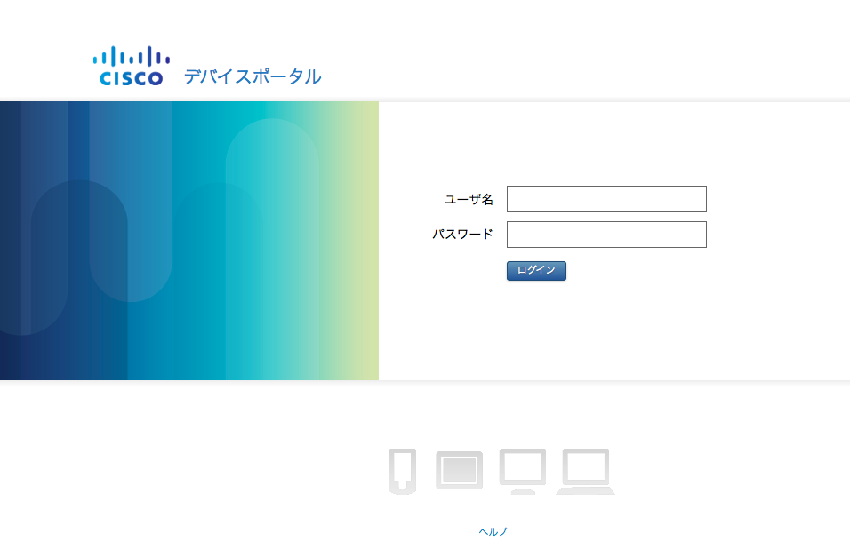
マイデバイスポータル
登録端末の編集・削除機能を提供する専用ポータル
紛失時にも、端末ごとに、すばやく企業ネットワークへの接続拒否 / 証明書失効 / リモートワイプ（MDM連携時のみ）設定が可能

Slide 17

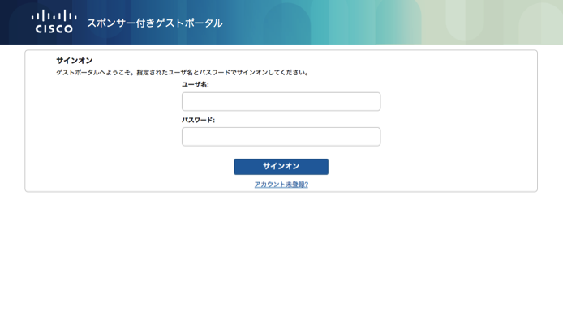
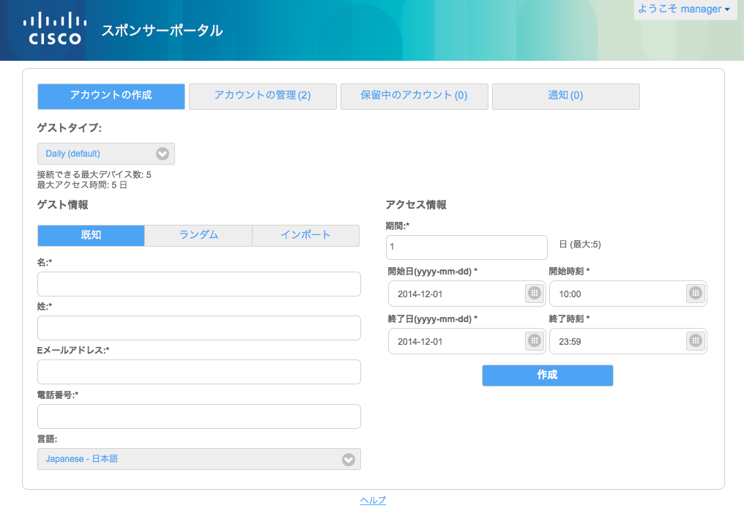
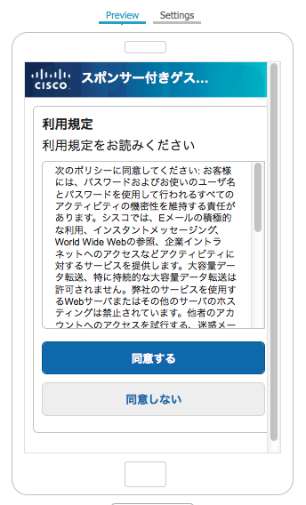
ゲストアクセスサービス
ゲストポータル
スポンサーポータル
マルチデバイス、マルチランゲージ対応
無線・有線で共通インターフェイスを提供
利用規約の同意やパスワード変更、アカウント申請などの追加オプション
シンプルかつ詳細な画面カスタマイズ
有効期限付き一時アカウントの簡単発行
ユーザ権限に応じた発行ポリシーの制御（有効期限・アクセス権限等）
メール・印刷での発行アカウント通知
ゲストアカウントおよび発行者のトラッキング
利用・発行履歴のレポート

Slide 18
2. ISEで実現できる付加価値
- 連携ソリューション紹介

Slide 19


新たに追加すべきセキュリティ対策
予防的防御
（入口対策）
発見的防御
（出口対策）
自動制御
（内部対策）
内部対策：NW機器をセンサーとし、トラフィックの可視化を行い、脅威を抑止する

Slide 20
Identity Services Engine
コンテキストデータを共有し属性に応じてネットワークリソースへのアクセス制御を
自動化する集中型のセキュリティソリューション
プロファイリング/
ポスチャー
ポリシーアクセス
ネットワークリソース
誰が
通常
TrustSec
ネットワーク入口
何を
ゲストアクセス
いつ
BYOD アクセス
どこで
ロールベースアクセス
ISE pxGrid
どのように
コンプライアンス
セキュアアクセス

コンテキスト

Slide 21

Identityを基に各Serviceを提供するEngine
Identitiy #1(認証）
Services
・RADIUS / TACACS+
- 802.1X / MAC / Web
- AD Login (Easy Connect : Windows Only)
・プロファイリング
- H/W, OS, ベンダー…etc
・認証 / 認可
・CoA (Change of Authorization) （NaaE）
※後から変更できる「認可」
・セグメンテーション（NaaE）
- TrustSec
- ACL / VLAN
・証明書（発行、失効、認証局）
※認証局として証明書を発行できるのは、
※プロファイリングしたデバイスのみ
・ゲストアクセス
・検疫（隔離・修復）
※修復にはAnyConnectが必要
・DNS / DHCP（AuthVLANのみ）
Identitiy #2(連携）
・デバイス情報：MDM(12社）
http://www.cisco.com/c/en/us/products/security/partner-ecosystem.html
・ロケーション情報：MSE（PI経由）
・脆弱性情報：（現在はQualysのみ）
・3rd Party NAD（8社）
http://www.cisco.com/c/en/us/td/docs/security/ise/2-1/release_notes/ise21_rn.html#pgfId-681197
Identitiy #3(pxGrid）
・Stealthwatch （NaaS）
・Firepower (Fire & Ice)
・Splunk (SIEM)
・pxGridに賛同するエコパートナー（約30社）
Services → DNA
・APIC-EM
・Prime Infrastructure

Slide 22
Identityを基に各Serviceを提供するEngine
Identitiy #1(認証）
一般的な
RADIUS
サーバ
Services
・RADIUS / TACACS+
- 802.1X / MAC / Web
- AD Login (Easy Connect : Windows Only)
・プロファイリング
- H/W, OS, ベンダー…etc
・認証 / 認可
・CoA (Change of Authorization) （NaaE）
※後から変更できる「認可」
・セグメンテーション（NaaE）
- TrustSec
- ACL / VLAN
・証明書（発行、失効、認証局）
※認証局として証明書を発行できるのは、
※プロファイリングしたデバイスのみ
・ゲストアクセス
・検疫（隔離・修復）
※修復にはAnyConnectが必要
・DNS / DHCP（AuthVLANのみ）
Identitiy #2(連携）
・デバイス情報：MDM(12社）
http://www.cisco.com/c/en/us/products/security/partner-ecosystem.html
・ロケーション情報：MSE（PI経由）
・脆弱性情報：（現在はQualicaのみ）
・3rd Party NAD（8社）
http://www.cisco.com/c/en/us/td/docs/security/ise/2-1/release_notes/ise21_rn.html#pgfId-681197
Identitiy #3(pxGrid）
・Stealthwatch （NaaS）
・Firepower (Fire & Ice)
・Splunk (SIEM)
・pxGridに賛同するエコパートナー（約30社）
Services → DNA
・APIC-EM
・Prime Infrastructure

Slide 23

TrustSec
従来・既存のアクセス制御
TrustSec
アプリケーション
DC ファイアウォール
＆ スイッチ
静的ACL
マイクロ・セグメンテーション
ルーティング
バックボーン
Enterprise
Backbone
ポリシーの自動配布・更新
ISE
冗長
DHCP設定
L３ホップ
トポロジー変更無し
ポリシー変更
アドレス管理
静的ACL
VLANの追加無し
VLAN
アクセススイッチ
アクセススイッチ
検疫対象
音声
正社員
ベンダー
BYOD
正社員タグ
音声
検疫対象
正社員
ベンダー
BYOD
ベンダータグ
検疫
VLAN
ボイス
VLAN
データ
VLAN
ベンダー
VLAN
BYOD
VLAN
検疫対象タグ
ボイス
VLAN
データ
VLAN
ポリシーはトポロジーに依存し、設定箇所が複数で多数ある
アクセス制御変更（追加・削除）やメンテのコストが高い
追加・変遷しているIPサブネットとの整合性
ネットワーク設計を変えずに、新規・追加のセキュリティポリシーを動的に即座に反映できる
メンテコストの大幅な削減・アクセスリストの劇的な減少

Slide 24





Cisco Platform eXchange Grid テクノロジー
ID/アクセス管理
シングル・サインオン
Firepower
Management Center
Stealthwatch
3rd Party
脅威検出
トリガー
Ping
Identity
セキュリティ情報
イベント管理
pxGrid
脆弱性
アセスメント
セキュリティ
ポリシー
コントローラ
ISE
NetIQ
Splunk
Stealthwatch
tenable
パケットキャプチャ
監査証跡
モバイルデバイス
マネジメント
EMULEX
Switch Wireless, ASA, WSA
通信制御
脅威隔離
Cisco ISE
IoTポリシー管理
次世代IPS
BAYSHORE
Firepower
Management Center
他プロダクトから脅威情報を収集
ネットワークをセキュアに制御

Slide 25

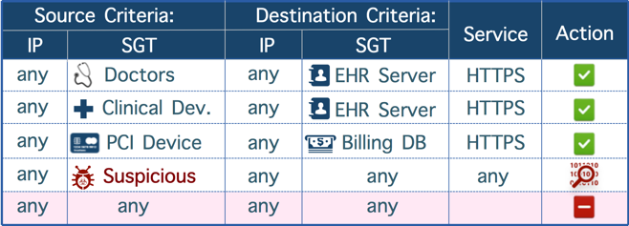

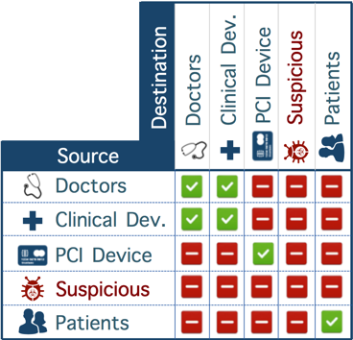



Network as a Sensor and Enforcer
感染端末隔離の仕組み
データセンター
ASAファイアウォール・ポリシー
Eカルテサーバー
会計用DB
ファイアウォール
ソース: Stealthwatch
イベント: TCP SYNC Scan
IPアドレス: 1.2.3.4
リスポンス: 隔離
110000111000
OS タイプ: Windows XP Embedded
ユーザー: メアリー
グループ名: ナース
デバイス登録: Yes
MACアドレス: aa:bb:cc:dd:ee:ff
110000111000
PxGrid/EPS
脅威検知
システム
SIEM
ISE
Security Group = Suspicious
SGACL
ポリシー
ABC病院
ネットワーク
フロアスイッチ
２
110000111000
医療機器
Change SGT to:
Suspicious
フロアスイッチ
１
Suspicious タグを使って隔離、同じタグを用いてフォレンッジックを行える
Suspiciousタグは感染したワークステーションについて回る
ナース用
ワークステーション
POS端末

Slide 26
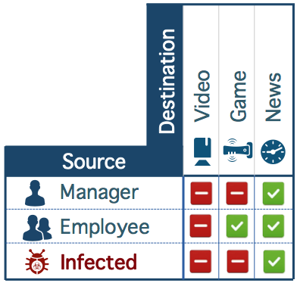
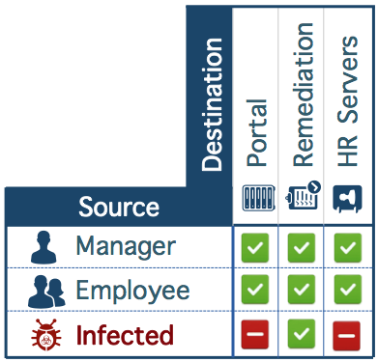


ISE pxGrid + ANC 機能による端末自動隔離
※ANC : Adaptive Network Control
次世代IPS
Firepwer Management Center
Web Access
Policy
インターネット
WSA
ANC
ASA
ファイアウォール
ASA Policy
リモートアクセス
ISE
TrustSec
ソフトウェア定義型
セグメンテーション
脅威の検知
無線
有線
pxGRID
ANC
SW
Stealthwatch
キャンパス/DC スイッチ
シスコルーター
エコパートナー製品
NetFlow
TrustSec

Slide 27
ロケーションベースのアクセス制御
セキュリティポリシーと無線LANロケーション - Cisco Mobility Services Engine (MSE) 連携
ISE 2.0 新機能
ロケーションベースのアクセス権変更
ユーザがどの場所にいるかに応じて、ネットワークのアクセスポリシーを自動的に変更
セキュリティポリシーの中核を担うISE(Identity Service Engine)と、 無線LANの位置情報エンジンMSE(Mobility Services Engine) が連携したCiscoソリューション
ユーザが移動した場所（ロケーション）に応じて、自動的にネットワークへのアクセス権限を変更・強制できます。
ER
ラボ
患者の個人情報
のアクセス場所
患者の
個人情報資料
 | ロビー | 患者の 入院部屋 | ラボ | ER
医者 | 閲覧不可 | アクセス 可能 | 閲覧不可 | アクセス 可能
特長
ロビー
患者の
入院部屋
細やかなコントロール
個々のユーザに対し、今いる場所に応じたロケーションベースのネットワークアクセス制御
ポリシーの強制
定期的にロケーションを確認し、場所の変更により自動的に再認証
ISE の機能概要
  ユーザが位置している部屋やエリアに応じたアクセス権を設定（必要に応じて部屋の階層的な定義も可能）
  MSEのロケーション属性値を、ISEのアクセス制御ポリシーで利用
  ロケーションの変更を定期的にMSEに確認
  ユーザが新しい場所に移動した際に自動で再認証し、新しいアクセス制御ポリシーを強制
シンプルに管理
ISEの管理画面でロケーションの制御を設定

Slide 28
3. ISEの構成、ライセンス

Slide 29








導入構成
同時接続端末 2万〜50万まで
同時接続端末 2万まで
ISE （分散構成）
データセンター /
中央拠点
ISE （冗長構成）
拡張
設定管理
ログ収集
拠点
・・・
認証処理
複数拠点への配置にも対応
WAN
製品構成：
物理または仮想アプライアンス
使用機能に応じたライセンス （Base, Plus, APEX）
同時にネットワークに接続する端末数に応じた型番のライセンス購入が必要
(例: L-ISE-BSE-100= etc.)
拠点
インターネット
外出先

Slide 30



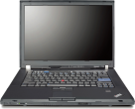

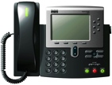

ノード概要
ISEアプリケーション上には、３つの役割ノードが稼働している
  Admin Node
  管理者向け設定UI
  Monitor Node
  ログ収集およびレポーティング
  Policy Service Node (PSN)
  認証処理
Admin
Monitor
Policy Service
(PSN)
ディレクトリ
ネットワークデバイス
エンドポイント

Slide 31




デプロイメントモードの選択
Admin
設定同期
Monitor
ロギング
Policy
AAA
冗長構成
中規模分散構成
大規模分散構成
ロードバランス
・・・
最大5台のPSN
最大50台のPSN

Slide 32





ISE配置デザイン(1)
冗長構成
同時接続数
エンドポイント <20,000
ISE
中心拠点
中央集中のポリシー制御
Active Directory
ISE (A,M,P)
Primary
WAN
ISE (A,M,P)
Secondary
WLC
WLC
AP
Switch

Slide 33
ISE配置デザイン(2)
分散構成
同時接続数
エンドポイント <20,000
ISE
中心拠点A
WAN遅延、分断リスクを考慮し認証処理を分散
Active Directory
ISE (A,M)
Primary
WAN
ISE (A,M)
Secondary
中心拠点B
ISE (P)
ISE (P)
WLC
AP
Switch
WLC

Slide 34
ISE配置デザイン(3)
大規模分散構成
同時接続数
エンドポイント <500,000
ISE
データセンター
役割を分割して最大エンドポイント数をサポート
Active Directory
ISE(A) Primary
WAN
ISE(M) Primary
ISE (P)
データセンター
中心拠点A
中心拠点B
Active Directory
Active Directory
ISE (P)
ISE(A) Secondary
ISE (P)
ISE(M) Secondary
WLC
WLC
ISE (P)
AP
Switch

Slide 35
参考）35xx プラットフォームスケーリング比較
ISE 2.1 での最大同時接続エンドポイント数の比較
デプロイメントモード | プラットフォーム | システム全体での サポートエンドポイント数 | 最大PSN数
スタンドアロン / 冗長 (2 nodes redundant) | 3515 | 7,500 | 0
 | 3595 | 20,000 | 0
中規模分散構成 (最小4ノード必要) | 3515 as Admin+MNT | 7,500 | 5
 | 3595 as Admin+MNT | 20,000 | 5
大規模分散構成 (最小6ノード必要) | 3595 as Admin and MNT | 500,000 | 50
PSN 1台辺りのサポート数 | プラットフォーム | PSN毎のサポートエンドポイント数
専用Policyノード | SNS-3515 | 7,500
 | SNS-3595 | 40,000
ISE 2.1でサポートエンドポイント数が拡張されました

Slide 36




ISE ライセンス概要
必須となるベースライセンスに、必要な機能に応じてライセンスを追加します
ISE Apex + AnyConnect Apex
ISE Apex
Endpoint compliance and remediation （コンプライアンス）
MDM/EMM capabilities （モバイル管理）
AnyConnect Apex
Unified Posture Agent （ポスチャ）
Apex
Plus
Device profiling and feed service (プロファイリング)
BYOD with certificate authority (プロビジョニングw/証明書)
Cisco pxGrid context sharing
Adaptive Network Control
Plus
Device Admin
Device Admin
TACACS+
Base
Base ライセンス
Guest Services （ゲストサービス）
Cisco TrustSec
AAA
RADIUS/802.1x
Notes:
参考：ISE オーダーガイド: http://www.cisco.com/c/dam/en/us/products/collateral/security/identity-services-engine/guide_c07-656177.pdf

Slide 37
ISE 利用用途とライセンス
NOTE: Device Admin, Plus, または ISE Apex ライセンス適用には, Baseライセンスがインストールされている必要があります。
 |  | Base Perpetual |  |  |  | Device Admin* Perpetual | Plus Term (1,3,5 year) |  |  |  |  | ISE Apex + AnyConnect Apex Term (1,3,5 year)
 |  | RADIUS / 802.1x | AAA | TrustSec security group tagging | Guest services | TACACS+ | Rapid threat containment | ANC/EPS | Device profiling and feed service | BYOD with CA | pxGrid context sharing | MDM / EMM | Threat-Centric NAC | Posture (endpoint compliance and remediation)
すべてのアクセス制御を一元管理 | ゲスト ビジターへのユニークなアクセス許可を提供 | ● | ● |  | ●
 | セキュアアクセス 利用者のアクセス制御とデバイス認証の保証 | ● | ● | ●
 | デバイスアドミン 機器管理者への異なるアクセス制御 |  |  |  |  | ●
 | BYOD 適切なアクセス権限でシームレスなデバイス接続（オンボーディング） | ● | ● | ● |  |  |  |  | ● | ●
利用者とデバイスの詳細見える化とその共有 | 見える化 いつ、どこから、だれが、ネットワークに接続したかを見える化 | ● | ● | ● |  |  |  |  | ●
 | 連携 他の製品と連携して情報を共有 | ● | ● | ● |  |  |  |  | ● |  | ●
 | コンプライアンス エンドポイントがネットワーク接続基準をみたしていることを確認 | ● | ● | ● |  |  |  |  |  |  |  | ● |  | ●
脅威およびその内部拡散の防止 | セグメンテーション 事前定義されたアクセスセグメンテーションで範囲を制限 | ● | ● | ●
 | 封じ込み 脅威の即時封じ込みによりリスクを低減 | ● | ● | ● |  |  | ● | ● | ●
 | 予防 エンドポイントレベルでの侵害行為を防止 | ● | ● | ● |  |  |  |  |  |  |  |  | ●
ベネフィット
利用用途
Notes:
参考：ISEオーダーガイド : http://www.cisco.com/c/dam/en/us/products/collateral/security/identity-services-engine/guide_c07-656177.pdf

Slide 38
4. 認証、認可について

Slide 39

ISE基本動作
ユーザトラフィック(IPアドレス毎)にTagマーキング
SGACL
Egress
Enforcement
SGT
社員
802.1X
MAB
Web認証
有効
クレデンシャル
VLAN
認証
Authentication
Policy
検証
認可
Authorization
dACL
802.1X User
URL
リダイレクト
デバイス登録
ゲスト
スタッフ
ユーザの権限、場所、端末など様々な条件に応じたポリシー
プロビジョニング
Ingress
Enforcement
ゲストアクセス
Authentication Policy
接続ネットワーク(SSID, ポート)やに応じて認証プロトコルや使用するデータベース(AD, LDAP, local等)を指定
Authorization Policy
認証方式や、IDの属性、その他様々な条件に応じて、適用するネットワークアクセス権や提供サービスを指定
ISEが提供するWebサービスの利用

Slide 40
認証・認可設定の構造と処理フロー
Simple View (ISE Default)
認証要求
Authorization Policy
Identity
Store
Condition:
Identity Group
Other
Conditions
Authorization
Profile
Authentication Policy
結果を応答
IP Phone
IP Phone
Active
Directory
Wired
802.1x
PEAP or
TLS
Registered
Device
Service-Type=
Framed
証明書
CN
＋
Auth=EAP-TLS
Corporate
Device
Wired
MAB
Any
Host Lookup
LDAP
＋
AD:Group=Employee
Device
Provisioning
Service-Type=
Cal Check
PEAP or
TLS
Guest
Guest
Access
Default
RADUIS
Default
Accept

Slide 41
ポリシー設計の基礎
Authentication PolicyとAuthorization Policyを構築することがISEの設定の中心
Policyは複数のルールから、ルールは”コンディション”とその”結果”から構成される
ファーストマッチのルールが適用されるため、コンディションによる条件分岐がポイント
Authentication PolicyやAuthorization Policy
ルール
(任意)
コンディション
の場合には
結果
ファーストマッチ
ルール
コンディション
…
結果
ルール
コンディション
結果
ルール
…
⇒ルールの例
Authentication: “SSIDがWLAN1” の場合には “PEAPでActive Directory認証”
Authorization: “AD属性がSales” の場合には “VLAN10をアサイン”

Slide 42
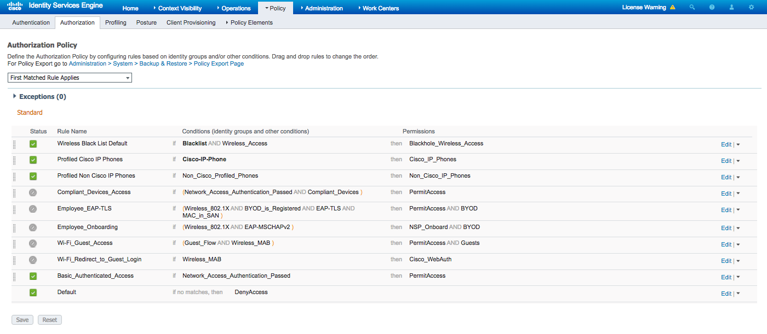
Policy Sets Disabled (Default)
Authentication と Authorization の
それぞれで全ルールのリストを管理

Slide 43
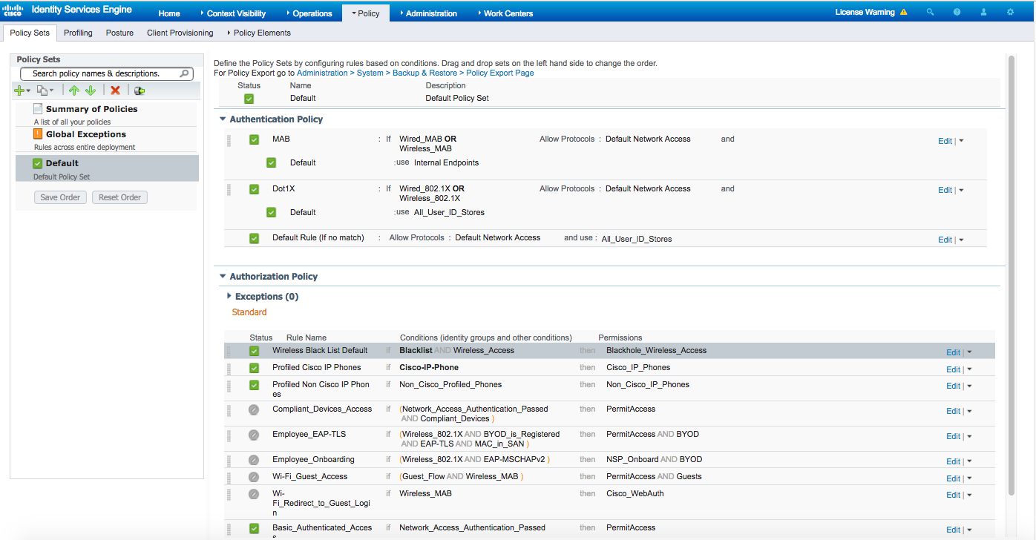
Policy Sets Enabled
ユースケース毎に Authentication と Authorization のポリシーをセットで設定
（ACS設定方式と同様）

Slide 44

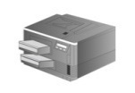



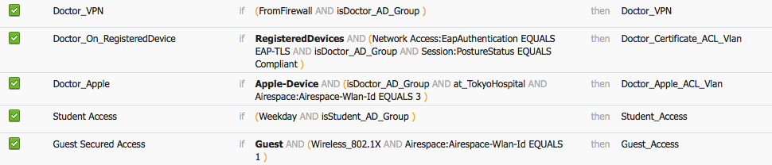
Authorization Policy 設定サンプル
コンディションに応じたポリシー管理
ユーザ
端末
場所
状態
時間
接続方法
カスタム条件
適用ポリシー

Slide 45
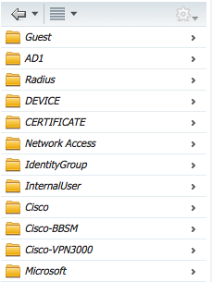
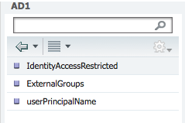
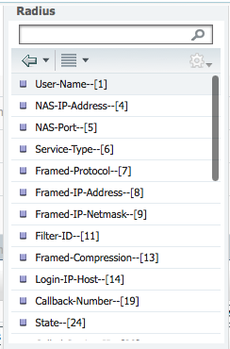
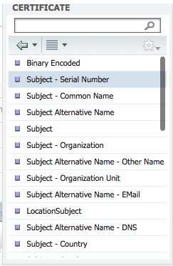
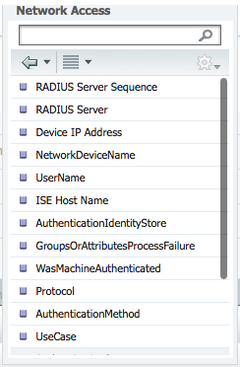
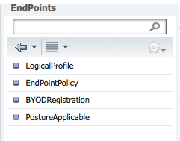
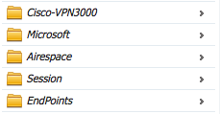
認可“コンディション”の構成アトリビュートサンプル

Slide 46





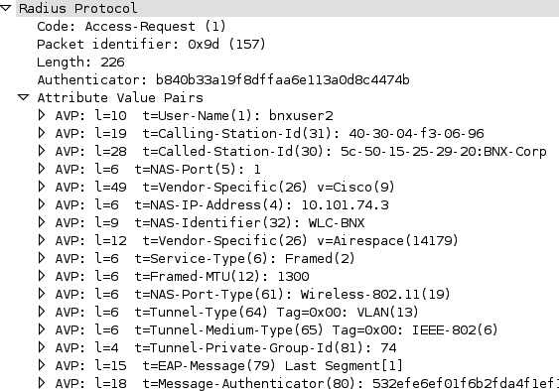
RADIUSアトリビュートの利用
RADIUS Access-Request
認証リスエストに含まれる各種アトリビュートを条件とし、認証・認可結果を制御
Layer 3 Link
ネットワークデバイス
（NAD）
RADIUSサーバ
クライアント
Cisco WLC 7.3 RADIUS Access-Request キャプチャ
アトリビュート使用例
※Cisco WLCの場合
Calling Station ID
クライアントMACアドレス
Called Station ID
NAD MACアドレス + SSID名
NAS IP Address
NAD IPアドレス
Service-Type | 認証タイプ
Framed | 802.1X:
Call Check | MAB
Login | WebAuth
※Catalyst WebAuth : Outbound
NAS Port–Type | ネットワークタイプ
Ethernet | 有線
Wireless 802.11 | 無線
参考）SSIDに応じた認証設定例
http://www.cisco.com/en/US/products/ps11640/products_configuration_example09186a0080bed902.shtml
Notes:
46

Slide 47
5. サンプル設定

Slide 48
認証・認可ポリシー
設定サンプル
ユーザ認証+MACアドレス認証
証明書認証
ゲストアクセス
セルフプロビジョニング

Slide 49


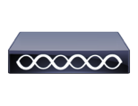

設定サンプル (1)
ユーザ認証＋端末制御
設定サンプル (1)
想定顧客例
  企業ネットワーク上で802.1xユーザ認証を行っているが、端末レベルの制御も追加したい。
  支給したスマートデバイス端末のみを、社内無線LAN経由でネットワークへアクセスさせて業務アプリにアクセスさせたいが、証明書の利用はハードルが高いと感じている。
内部DB
※ネットワーク機器側の設定変更なし
MACアドレス参照
会社貸与端末
ISE
Active Directory
ID参照
社内
ネットワーク
プライベート端末
Access Point
WLAN Controller
PEAP-MSCHAPv2 / 802.1x認証

Slide 50
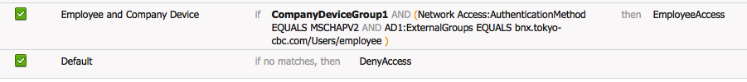
Authorization Policy 設定例
設定サンプル (1)
コンディション①
端末の Identity Group が “CompanyDeviceGroup1”
コンディション②,③
MSCHAPv2認証成功 かつ ユーザADグループ”employee”

Slide 51
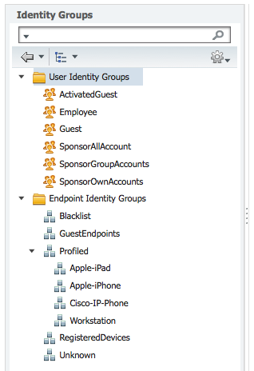

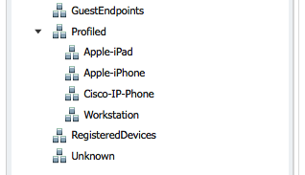
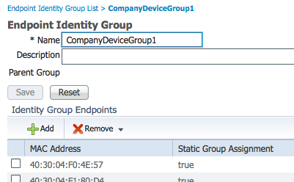
Identity Groupとは
設定サンプル (1)
Administration > Identity Management > Groups
ISEのインターナルデータベース内でエントリを分類するためのグループ
データベース(User, Endpoint)に応じた二種類のIdentity Group
  - User Identity Group (エントリ：ユーザID)
  - Endpoint Identity Group （エントリ：端末MACアドレス） ※ISE2.0まで
デフォルトグループ (Profiled, RegisterdDevice他)に加えて、管理者が任意に新規作成可能

Slide 52
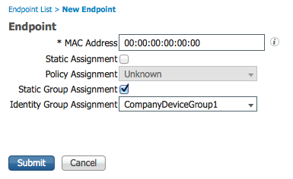
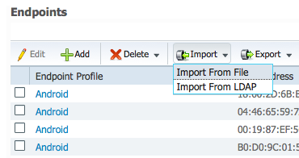
内部データベースへのMACアドレス追加
設定サンプル (1)
Admin GUIからのインポート
External RESTful Service (ERS) API
UserおよびEndpointのCreate/ Read/Update/Delete
(参照) ISE 1.2 API Reference Guide
http://www.cisco.com/en/US/docs/security/ise/1.2/api_ref_guide/ise_api_ref_ers1.html
MACアドレス追加例
Request Header: Name = Content-Type; Value = application/vnd.com.cisco.ise.identity.endpoint.1.0+xml
POST https://ise12beta.cts.local:9060/ers/config/endpoint
Body
  <?xml version="1.0" encoding="UTF-8" standalone="yes"?>
  <ns3:endpoint xmlns:ns2="ers.ise.cisco.com" xmlns:ns3="identity.ers.ise.cisco.com">
  <group>Apple-iDevice</group>
  <groupId>c57ee510-92e5-11e2-b4e7-000c2928ba88</groupId>
  <identityStore>Internal Users</identityStore>
  <identityStoreId>0113f3b0-8d49-11e2-8ecb-0050568e0196</identityStoreId>
  <mac>33:44:55:66:77:88</mac>
  <profile>Apple-iPad</profile>
  <profileId>4a7db410-8d48-11e2-8ecb-0050568e0196</profileId>
  <staticGroupAssignment>true</staticGroupAssignment>
  <staticProfileAssignment>true</staticProfileAssignment>
  </ns3:endpoint>
エントリ毎の手動登録
csvまたはLDAPからの一括登録

Slide 53
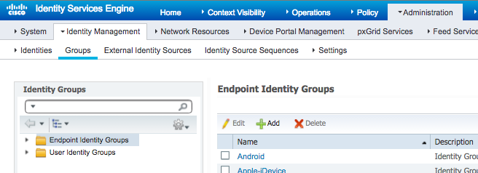
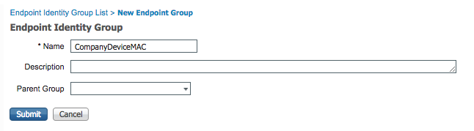
Identity Groupの作成
設定サンプル (1)
Administration > Identity Management > Identities > Users
Addをクリック
グループ名を入力してSubmit

Slide 54
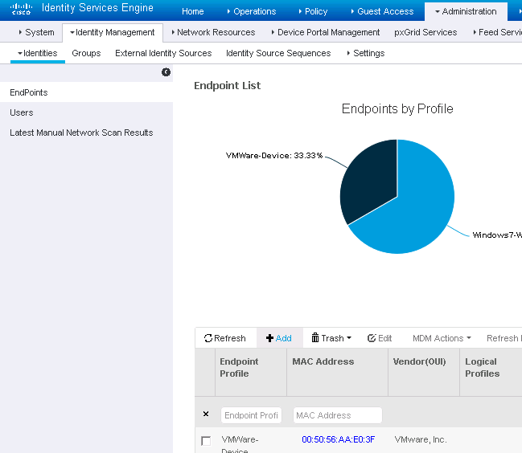
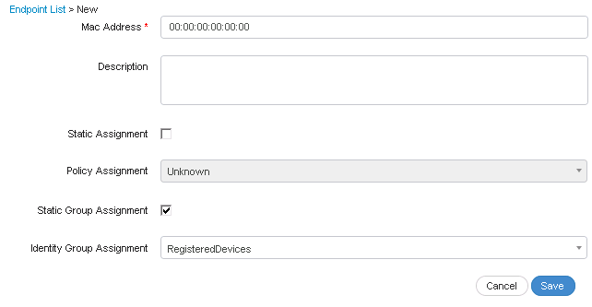
MACアドレス登録方法 (〜ISE2.0)
設定サンプル (1)
Administration > Identity Management > Identities > Endpoints
MACアドレスを入力してSave
（オプション）所属グループを選択
Addをクリック

Slide 55
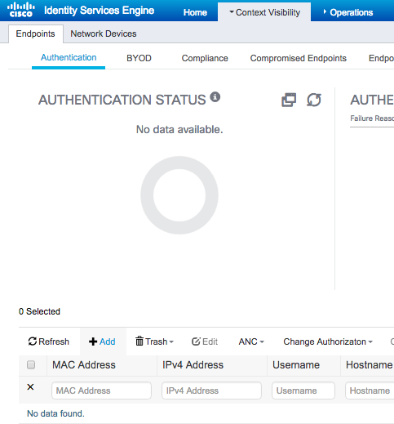

MACアドレス登録方法 (ISE 2.1〜)
設定サンプル (1)
Context Visibility > Endpoints
MACアドレスを入力してSave
（オプション）所属グループを選択
Addをクリック

Slide 56


設定サンプル(2)
証明書認証
設定サンプル (2)
想定顧客例
  証明書を使用した802.1x認証を実施し、セキュリティを向上したい
  必要に応じて、ユーザや端末属性に応じて適用するVLANやACLを変更したい
  外部の認証局を利用し、証明書の内容（アトリビュート）を属性に応じて変えている場合に有効
  ※証明書の各アトリビュートに含まれる内容を確認の上、適切な検索条件を指定してください
外部認証局
内部DB
グループ参照 (任意)
端末 + ユーザ証明書
ISE
Active Directory
Sales Vlan
社内
ネットワーク
Marketing Vlan
Switch
802.1x認証

Slide 57
Authorization Policy 設定例
設定サンプル (2)
※証明書内にグループ属性を示すアトリビュートがある場合
コンディション①
証明書(X509 PKI)認証成功
コンディション②
証明書のSubject Organization Unit(OU) が “sales”
※証明書内にグループ属性を示すアトリビュートがない場合
Common Name (CN) のユーザ名の属すグループをADやInternal DBから検索し、その値に基づく制御を行うことも可能

Slide 58
設定サンプル (3)
ゲストアクセス
設定サンプル (3)
本設定は製品インストール時にプリセットされており、ルールを有効化して利用することができます
ISEの各種Webポータル機能を使う場合、Central Web Authentication (CWA) 認証方式を利用する
  ※CWAの解説は次頁を参照
Webポータルへのログイン前とログイン後の２回認証を行う仕組みのため、それぞれに該当するAuthorization Ruleを2行設定する必要がある
コンディション①
ゲストWeb認証成功
コンディション②
Wireless MAB接続時
Rule-2
Rule-1
コンディション①
Wireless MAB接続時
ゲストポータルにWebリダイレクト
※Authorization Profile設定（次頁）を参照

Slide 59


設定サンプル (3)
ゲストアクセス - Central Web Auth (CWA) フロー
設定サンプル (3)
※MAB: MAC Authentication Bypass
Network Device
point:
URLリダイレクト設定の通知のためMAB認証を利用。MACエントリがデータベースになくても応答するように設定
ISE
1. MAB
MAB (or 802.1x)
Rule-1
L2 Frame (ARP, DHCP etc.)
Redirect ACL+URL
RADIUS Accept
セッションIDの引き継ぎ
2. Web Auth
ポータルへ
リダイレクト
https://ip:port/guestportal/gateway?sessionId=xxx&action=cwa
Web認証
ログイン認証
RADIUS CoA
※再認証
セッションIDの引き継ぎ
3. MAB (再認証)
MAB (or 802.1x)
Rule-2
dACL / VLAN
point:
ゲストのWeb認証が完了したセッションはGuest Flowフラグで識別し、適切な認可結果を付与

Slide 60


設定サンプル (3)
ゲストアクセス
設定サンプル (3)
本設定は製品インストール時にプリセットされています
Web Authの方式： CWA
リダイレクトACL： ACL_WEBAUTH_REDIRECT
リダイレクト先ポータル名：
Self-Registerd Guest Portal (default)
の設定を Access Accept 応答で通知
※本プリセット設定を利用するには、ネットワークデバイスで設定するリダイレクトACL名を”ACL_WEBAUTH_REDIRECT”とするか、実ACL名に合わせて本設定を変更する必要があります

Slide 61
設定サンプル (4)
セルフプロビジョニング（BYOD）
設定サンプル (4)
本設定は製品インストール時にプリセットされており、ルールを有効化して利用することができます
プロビジョニング前とプロビジョニング後の２回認証を行う仕組みのため、それぞれに該当するAuthorization Ruleを2行設定する必要がある
プロビジョニング前の初期認証は、Central Web Authentication (CWA) 認証または802.1xのいずれかから選択が可能
コンディション①
Wireless 802.1x 接続
コンディション②
BYOD登録済み端末
コンディション③
TLS認証成功
コンディション④
証明書内MACアドレス照合
※ISEのプロビジョニング機能で証明書を発行した場合にのみ有効な条件
Rule-2
Rule-1
コンディション①
Wireless 802.1x 接続
コンディション②
PEAP認証成功
NSPポータルにWebリダイレクト
※Authorization Profile設定（次頁）を参照

Slide 62



設定サンプル (4)
セルフプロビジョニング（BYOD）
設定サンプル (4)
本設定は製品インストール時にプリセットされています
Web Authの方式： NSP
リダイレクトACL： ACL_WEBAUTH_REDIRECT
リダイレクト先ポータル名：
BYOD Portal (default)
の設定を Access Accept 応答で通知
※本プリセット設定を利用するには、ネットワークデバイスで設定するリダイレクトACL名を”ACL_WEBAUTH_REDIRECT”とするか、実ACL名に合わせて本設定を変更する必要があります

Slide 63







設定サンプル (4)
セルフプロビジョニング（BYOD）: iOS Device
設定サンプル (4)
Dual SSIDモードの場合
セットアップ用ネットワークに接続後ブラウザを起動
Single SSIDモードの場合
企業ネットワークにPEAP接続
ユーザ名・パスワード認証
デバイスの登録
プロファイルダウンロード
ルート証明書のインストール
サプリカント設定・
証明書のインストール
再認証と
企業ネットワークへの接続

Slide 64





設定サンプル (4)
設定サンプル (4)
セルフプロビジョニング（BYOD）: Windows / MAC
デバイスの登録
セットアップウィザードのダウンロード
※Java, ActiveX不要に(1.2.1 sp11〜)
ウィザードを起動
サプリカント設定・
証明書のインストール
再認証と企業ネットワークへの
自動切り替え

Slide 65
6. ISE2.0以降の新機能

Slide 66
TACACS+
ネットワーク機器へのログイン管理だけでなく、ログイン後のプロファイル、コマンドセットもポリシー定義することで役割に応じた管理権限をコマンドレベルで細かく指定が可能。またロギングすることでだれがいつどのような操作を行ったかの監査にも活用可能。

Slide 67


Device Admin Service 有効化（デフォルト無効）
Administration > System > Deployment > [任意のISEノード]
冗長構成、分散構成の場合は
ノード毎に設定必要

Slide 68
TACACS+ 有効化ノード例
TACACS+
RADIUS
Dev Admin
ISE
ISE
PSN-1
PSN-3
MNT
PSN-1
PAN
PSN-1
PAN
PAN
MNT
MNT
RADIUS
PSN-2
PSN-2
PSN-2
PSN-4
MNT
小規模
RADIUSおよびTACACSを単一
PSN上で処理
専用PSN
RADIUSおよびTACACSを処理するPSNを分離
PAN
大規模
RADIUSおよびTACACSを処理するPSNを分離

Slide 69

管理GUI: TACACS Work Center
Step-1.
ProfileおよびCommand Sets作成
Step-2.
Policy作成

Slide 70



TACACS 設定 : Network Devices

Slide 71


TACACS 設定 : Command Set
Work Centers > Device Administration > Policy Result
許可・禁止対象のコマンドセットを定義
Blacklist指定の場合

Slide 72


TACACS 設定 : Shell Profile
Work Centers > Device Administration > Policy Result
デフォルトPrivilege、Timeout値
等のShellプロファイルを定義
デバイス (IOS, WLC etc.) 毎に異なるプロファイル作成を推奨

Slide 73

TACACS 設定 : Device Admin Policy
（例：Cisco IOS）
Work Centers > Device Administration > Device Admin Policy Sets

Slide 74

TACACS 設定 : Device Admin Policy
（例：Cisco IOS）
Work Centers > Device Administration > Device Admin Policy Sets

Slide 75



TACACS Livelog
Operations > TACACS Livelog
ReportもTACACS対応

Slide 76
3rd パーティ機器のサポート
認証ネットワーク機器にはCatalystやWLC以外に他社製機器からも各種機能を利用できるように機能拡張。

Slide 77
他社製品サポート
ISEの各種機能を他社製NADからも利用できるように機能拡張
基本認証 : 802.1x, MAB（MACアドレス認証バイパス）
デバイスプロファイリング
Web認証（LWA, CWA）
ゲストアクセス
デバイスプロビジョニング（BYOD）
検疫

Slide 78
試験済み製品
ベンダー | 対象シリーズ | モデル / ファームウェア | 試験済みユースケース
 |  |  | 802.1x/MAB | プロファイリング | 検疫 | ゲスト/BYOD
Aruba Wireless | 7000, InstantAP | 7005-US/6.4.1.0 | ✔ | ✔ | ✔ | ✔
Motorola Wireless | RFS 4000 | Wing v5.5 | ✔ | ✔ | ✔ | ✔
HP Wireless | 830 | 8P/3507P35 | ✔ | ✔ | ✖ | ✖
HP Wired | H3C, ProCurve | A5500-24G-4SFP HI/5.20.99 | ✔ | ✖ | ✖ | ✖
Brocade Wired | ICX 6610 | 24/08.0.20aT7f3 | ✔ | ✔ | ✖ | ✖
Ruckus Wireless | ZD1200 | 9.9.0.0 build 205 | ✔ | ✔ | ✖ | ✖
その他の他社製品NAD 対象製品が同等機能を有する場合、カスタムNADプロファイルの作成により対応できる可能性がある |  |  | ✔ | CoA (RFC 5176) 必須 | CoA (RFC 5176),URLリダイレクト 必須 | CoA (RFC 5176),URLリダイレクト 必須

Slide 79

Network Device Profile
共通のISE設定で他社製NADをサポートするためのテンプレート
各ベンダー/製品毎にに必要な処理方法をプロファイルとして定義
カスタム
プロファイルの
追加もサポート
標準で提供

Slide 80
TrustSec機能拡張
ネットワーク機器へのログイン管理だけでなく、ログイン後のプロファイル、コマンドセットもポリシー定義することで役割に応じた管理権限をコマンドレベルで細かく指定が可能。またロギングすることでだれがいつどのような操作を行ったかの監査にも活用可能。

Slide 81

TrustSec Enhancements
ISEのTrustSec管理コンソール機能および提供サービスをアップデート：
  TrustSec ダッシュボード
  ポリシーマトリクスの変革
  ISEノードのSXP Speaker / Listenerサポート
  SGT自動生成
宛先セキュリティグループ
設定管理のシンプル化
新しいユースケース
送信元セキュリティグループ

Slide 82



従来のTrustSec SGTアサインとSXP通信
※Security Group Tag
※SGT eXchange Protocol
ユーザ/
エンドポイント
ISE
ディレクトリ
SXP Tag | IP Addr
5 | 10.10.10.10
グループ分類
（IP-SGTマッピング）
エンフォースメント
（SGTによる制御）
ファイナンス
サーバ
人事サーバ
通知
アクセススイッチ
ルータ
DC ファイアウォール
DC スイッチ
SXP : IP-SGTマッピング情報の通知
アクセススイッチのTrustSecのソフトウェアサポートが必須

Slide 83
ISE 2.0 SXP Speakerサポート
SXP Tag | IP Addr
5 | 10.10.10.10
5 | Fin Servers
10 | HR Servers
SXP
User /
Endpoint
グループ分類
通知
ISE
ディレクトリ
ファイナンス
サーバ
エンフォースメント
人事サーバ
アクセススイッチ
ルータ
DC ファイアウォール
DCスイッチ
ｰ> アクセススイッチでの必要機能はRADIUS認証およびアカウンティング

Slide 84
EasyConnect
(EZC)
ネットワークデバイスでの認証を直接おこなわずActive Directoryのログイン情報をもとにパッシブ認証を行い、セキュリティポリシーを適用する。

Slide 85
EasyConnect (EZC) で何がEasyに？
Powered by PassiveID
802.1x サプリカント不要
PKIや証明書が不要
既存のADログイン（およびチケットリニューアル）がネットワーク接続時のIDを提供
ビジビリティモードは、RADIUSアカウンティングまたはデバイスセンサー機能の有効化のみで利用可能
エンフォースメントモードはベーシックなMABまたは802.1xで実装可能
ADのルックアップとADログイン情報ベースの認可を、802.1xやWeb認証によるユーザIDの入力を行わせずに、クライアントに透過的に実装
Identity Mapping および EasyConnect に関わるセッション情報をPublishするpxGrid とのシンプルなインテグレーション
ISE SXP による TrustSec とのシームレスなインテグレーション

Slide 86





EasyConnectにおける考慮点
ADドメインコントローラの設定
  ログイン機能を提供する各DCは、ISEからのWMIの取得を許可するように設定が必要
  パッチ、レジストリ値変更、DCOMアップデート、ファイアウォールルールの検証などが必要
制限事項
  Microsoft AD に参加しているコンピュータのみが利用可能 - Windows only
  AD ユーザ ログインのみ、AD マシン ログイン のIDは利用不可
    ※ ただし、コンピュータの識別のために 802.1X マシン認証 または MAB identity と一緒に利用することは可能
  必要なAD ログインイベントが取得できない場合、EasyConnect はフェイルする

Slide 87





EasyConnect のアーキテクチャ
Active Directory
MnT
スタンバイ MnT
WMI
PSN
PSN
AD ログイン
MnT
アクティブ MnT
RADIUS ログイン
セッショントピックをpxGridにPublish
AD ログイン
CoA セッションマージ
PSN
SXP
PXG
User: jsmith
IP: 1.2.3.4
11:22:33:44:55:66
スイッチ
RADIUS AAA
CoA
pxGrid コントローラ
RADIUS + EZC から得たIP : SGT マッピング情報をSXPピアにアップデート
Cisco ASA

Slide 88

EasyConnect ユーザID取得
ISE セッションディレクトリ
AD と RADIUS のログインを参照
MAC | IP | Uname | Profile | Method | Source | SGT
 |  |  |  |  | Identity Mapping
 |  |  |  |  | Identity Mapping
22:33:44:55:66:77 | 3.4.5.6 | hslai | Samsung Galaxy | dot1x | RADIUS | 10
33:44:55:66:77:88 | 5.6.7.8 | zsariedd | Apple-iPad | mab | RADIUS | 20
44:55:66:77:88:99 | 6.7.8.9 | awoland | Apple-anything | dot1x | RADIUS | 10
 | 1.2.3.4 | chyps |  |  | Identity Mapping
 | 2.3.4.5 | imbashir |  |  | Identity Mapping
Windows イベントログ
IP Address | Username
1.2.3.4 | imbashir
2.3.4.5 | chyps
Active Directory
AD ログイン
WMI
AD ログイン
PSN
IdMap
MnT
RADIUS ログイン
SXP
セッショントピックをpxGridにPublish
RADIUS + EZC から得たIP : SGT マッピング情報をSXPピアにアップデート
PXG
Cisco ASA

Slide 89
EasyConnect 認可
ISE Session Directory
RADIUS ID情報とAD ログインID情報をマージ
MAC | IP | Uname | Profile | Method | Source | SGT
22:33:44:55:66:77 | 3.4.5.6 | hslai | Samsung Galaxy | dot1x | RADIUS | 10
33:44:55:66:77:88 | 5.6.7.8 | zsariedd | Apple-iPad | mab | RADIUS | 20
44:55:66:77:88:99 | 6.7.8.9 | awoland | Apple-anything | dot1x | RADIUS | 10
 | 1.2.3.4 | chyps |  |  | Identity Mapping
 | 2.3.4.5 | imbashir |  |  | Identity Mapping
00:11:22:33:44:55 | 1.2.3.4 | chyps | Windows7-WS | Dot1x +PsvID | Id Map-RADIUS | 10
11:22:33:44:55:66 | 2.3.4.5 | imbashir | Windows 10 | MAB +PsvID | Id Map-RADIUS | 30
RADIUSのアクティブなアイデンティティと、ADログインのパッシブなアイデンティティをマージ
認可 = RADIUS + PassiveID
Windows Event log
IP Address | Username
1.2.3.4 | imbashir
2.3.4.5 | chyps
Active Directory
Calling ID: 00:11:22:33:44:55
Framed IP: 1.2.3.4
00:11:22:33:44:55
AD ログイン
WMI
ADログイン
PSN
IdMap
MnT
RADIUS ログイン
スイッチ
（Authenticator）
SXP
11:22:33:44:55:66
RADIUS AAA
CoA
内部CoA +
アイデンティティ
セッショントピックをpxGridにPublish
RADIUS + PassiveID
から得たIP : SGT マッピング情報をSXPピアにアップデート
Calling ID: 11:22:33:44:55:66
Framed IP: 2.3.4.5
PXG
Cisco ASA

Slide 90
Easy Connect ネットワークセッション
For Your
Reference
セッションアクティブ
ネットワークへのアクセスを認可されたあとのセッション。このセッションはRADIUS accounting アップデート (keep-alive) を受信する。
セッションインアクティブ (キャッシュ)
セッションは既にアクティブではないが、AD Identity Cacheは有効なため、データはキャッシュされている状態。この期間にユーザが再度ADログインした場合、チケットが有効なため、WMIイベントがISEに送信されないため、保持が必要。キャッシュされたIPアドレスは、マージされたセッションの最後に保持していたIPアドレスとなる。
セッションターミネート
セッションはアクティブではなく、キャッシュも利用できない状態。同じユーザがログインした場合、一番初めのフローから開始。

Slide 91
EasyConnect – ユーザログオフ
For Your
Reference
AD ログオフは信頼性が低い、またはDCでWMIイベントがサポートされていないため非サポート （※現時点における制限事項：ADログオフ後も、ユーザキャッシュが消えるまでの間の通信をブロックできない）
同一ユーザ名および/または同一IPアドレスの新規のユーザログイン（WMIイベント）情報を取得すると、下記のアクションが実行される：
アクティブセッションのユーザ名と異なるユーザ名 | アクティブセッションのIPと異なるIPアドレス | 期待動作
No | No | Active Sessionに変更なし
Yes | No | IPは同じだがユーザ名が異なる 違うユーザが同エンドポイントの利用を開始したとみなす.
No | Yes | 二つのオプション: MAC address が同じ場合、同端末が別の場所でユーザログインしたとみなす IMAC addressが異なる場合、異なる端末からの接続とみなされ、セッションのチェックから再度開始する

Slide 92
7. 今後のISEの展望

Slide 93




ビジョン
Cloud Web
Security
ASA
CloudLock
Meraki
CWS / ISR
Connector
OpenDNS
APIC-DC
OpenDNS
VA
APIC-EM
SSX CON
SSX
Cloud
Stealthwatch
ISE-PIC
Syslog & REST
Terminal Services Agent
AD
AD
Session Directory
AD
Information Sharing:
pxGrid to Cisco only
RADIUS for CDA compatibility
No NAD communication
LDAP
ODBC
SAML

Slide 94







QA Test
Excercise
Stealthwatch
Legacy CDA-RADIUS Not Available at FCS
Planned for ~2.2p1
ASA
Legacy CDA-RADIUS
pxGrid Pub/Sub Bus
Output
Output
ISE-PIC
Input to ISE-PIC / ISE
Kerberos
ISE-PIC Agent
Endpoint Probe
WMI
SPAN
Syslog
REST API
Custom Apps
Same
User?
Still
There?
AD
AD
AD
AD
Infoblox
F5
AD
AD
Windows
Terminal Server
Citrix
BlueCoat
Almost Anything

Slide 95
7. 参考資料

Slide 96
参考リンク
オーダリングガイド（英語）
http://www.cisco.com/c/dam/en/us/products/collateral/security/identity-services-engine/guide_c07-656177.pdf
データシート（英語）
  http://www.cisco.com/c/en/us/products/collateral/security/identity-services-engine/data_sheet_c78-656174.html
HowTo ガイド（英語）
  https://communities.cisco.com/docs/DOC-64012
HowTo ガイド（日本語）
    http://www.cisco.com/cisco/web/portal/support/docs_listing.html?cid=283801589&locale=ja_JP&itag=prod_des_guides_list

